Slide 1
Une prise de décision inclusive
Ouvrir la voie à une progression de carrière équitable
Printemps 2024

Slide 2
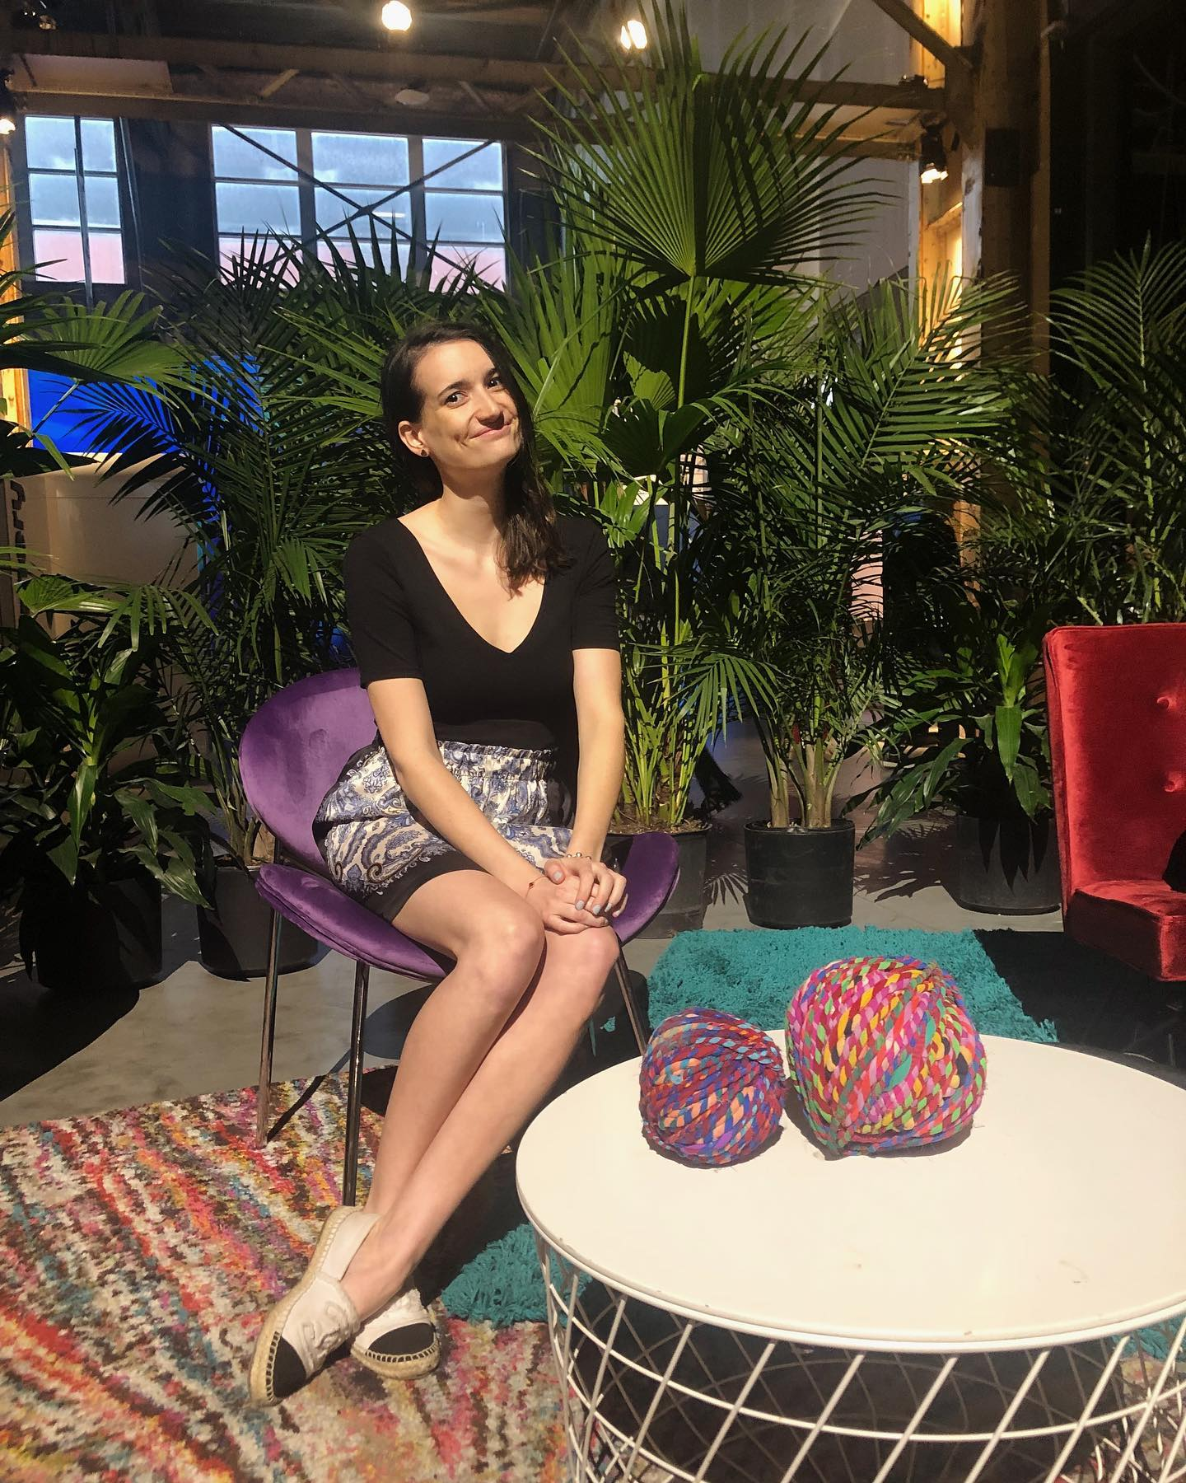
A propos de moi
Directeur du personnel chez Fable
Expérience diversifiée dans l'industrie
Défenseur de la neurodiversité et de l'inclusion des personnes handicapées
Pendant mon temps libre, je lis et critique des livres (beaucoup de livres!)

Slide 3






Qu'est-ce que Fable ?
L'accessibilité numérique, alimentée par les personnes handicapées.
Les meilleures équipes numériques travaillent avec Fable pour rendre les produits plus accessibles à plus d'un milliard de personnes qui vivent avec un handicap.
Fable Engage : Tests d'accessibilité pour éclairer la stratégie produit
Fable Upskill : Formation à l'accessibilité dispensée par des experts et des personnes handicapées
Fable Pathways : Programme gratuit de développement des compétences pour les personnes handicapées

Slide 4

Ouvrir la voie à une progression de carrière équitable
Rencontrez Alex
Premier diplômé de l'université
Rejoint une entreprise de technologie
Les défis invisibles
La lutte pour la reconnaissance
Une opportunité perdue

Slide 5



Les effets d'entraînement sur la culture d'entreprise
Obstacles systémiques
Divergences de reconnaissance
Les avantages d'une culture inclusive
Lacunes en matière d'emploi
Plus de discrimination
Des taux de promotion inférieurs de 50
Remerciements limités
Tendance à être moins promu
<2% de représentation dans les instances dirigeantes
Meilleure rétention
Politiques transparentes
Mentorat et formation

Slide 6



Au-delà d'Alex : l'évaluation des performances
Biais dans le retour d'information
Manque de transparence et d'équité
Un retour d'information et des possibilités de développement inadéquats
Subjectivité de l'évaluation
Biais de confirmation
Perspectives négligées
Ambiguïté des critères
Opportunités disparates
Retour d'information incohérent
Cycles de rétroaction épars
Croissance limitée
Fixation d'objectifs génériques

Slide 7
Repenser les évaluations de performance
Seuls 14% des employés se sentent inspirés par leurs évaluations de performance (Gallup)
Les évaluations traditionnelles des performances peuvent souvent conduire à une baisse des performances des employés (Deloitte, 2022)
Les managers consacrent en moyenne 210 heures par an aux activités d'évaluation des performances (CEB)

Slide 8
Introduction à l'évaluation des performances de Fable
A
L'évaluation des performances est à la base de la progression de la carrière
Des objectifs et un développement clairs
Alignement sur les entretiens individuels
Plans de développement
Évaluations basées sur les OKR
Accent mis sur l'amélioration continue

Slide 9



L'introduction d'une double filière de niveaux d'emploi chez Fable
Double parcours professionnel
Gestion et contrôle interne
Avantages et impact
Clarté du rôle des dirigeants
Accent mis sur l'expertise spécialisée
Jalons clarifiés
Progression à valeur égale
Rétention
Représentation
Développement des talents
Définition des doubles échelles
Gestion vs. IC
Système de progression inclusif

Slide 10
L'impact de l'inclusivité sur la croissance organisationnelle
Innovation accrue
La diversité des points de vue favorise l'émergence de nouvelles idées
Amélioration de la rétention
Les employés se sentent valorisés et soutenus
Une meilleure réputation
Une culture inclusive attire les meilleurs talents

Slide 11
Créer un avenir d'opportunités équitables
Réflexion sur le parcours d'Alex
Progression au mérite
Des indicateurs inclusifs
Les doubles parcours à l'honneur
La fidélisation par la reconnaissance
L'inclusion, moteur de l'innovation

Slide 12
Merci de votre attention.

